Slide 1
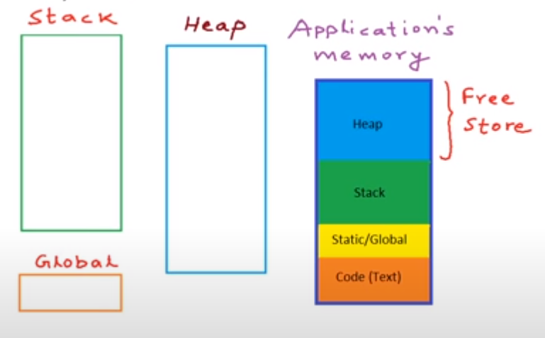
Notes:
Simdi stakin icinde ozer bir yer ayriliyor, fonkyonlar execute edilmeden once bit yer ayriliyor

Slide 2
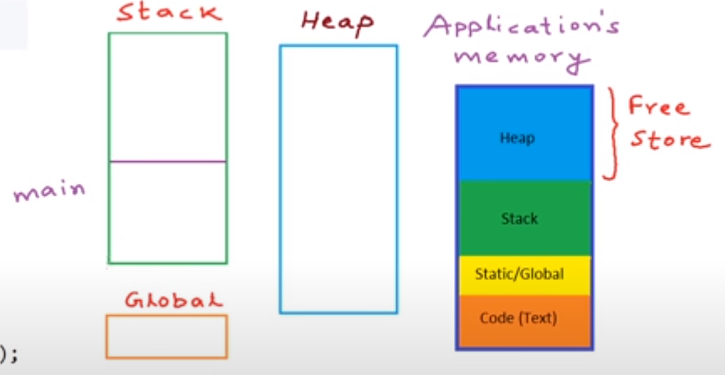
Notes:
Stackin icinde main diye bil bolum ayriliyor

Slide 3
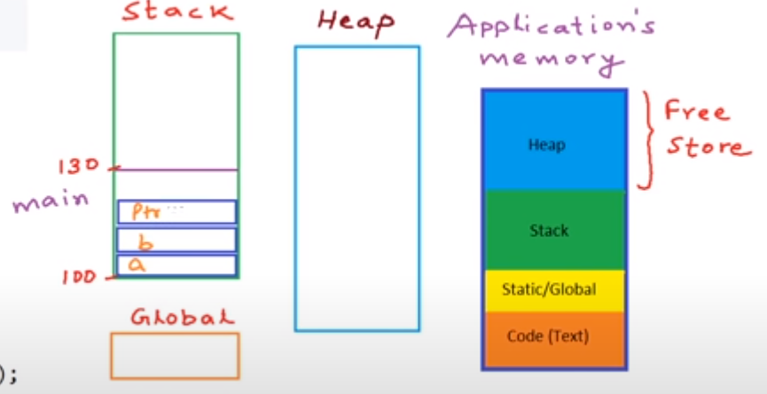
Notes:
Sonra bir memory allakasyonu saglaniyor stackin icinde mian bolgesini tutmak icin, ve bizim a b ve pointer degiskenlerimizi bu hafizanin icinde t.utuyor

Slide 4
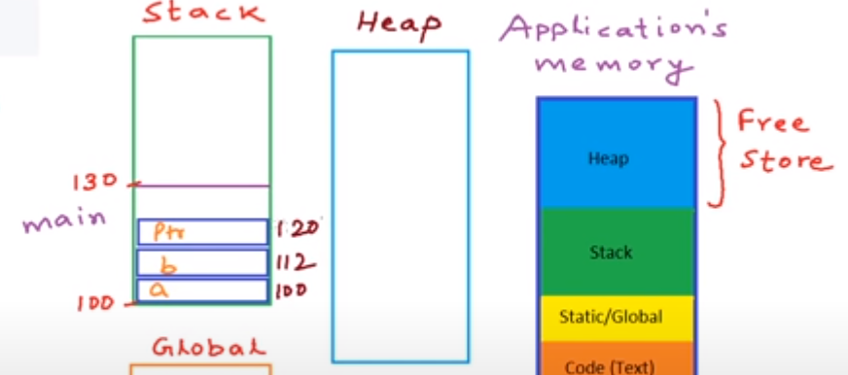

Notes:
Diyelimki lokasyonlari 120 , 112 ,100un icinde
Ilk olarak bu iki satir okuncak ve save edilcek stackin main bolumunun icinde

Slide 5
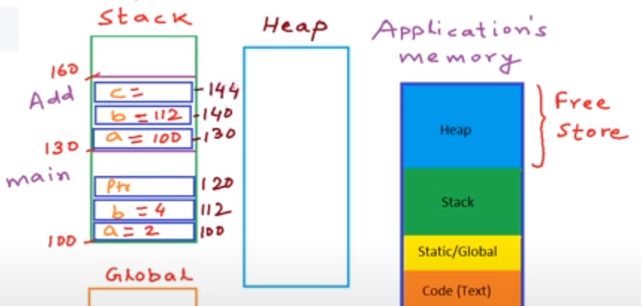
Notes:
Arkasindan bizim add fonkyonu stackin inde bask bir adres acilip oraya save edilcek

Slide 6
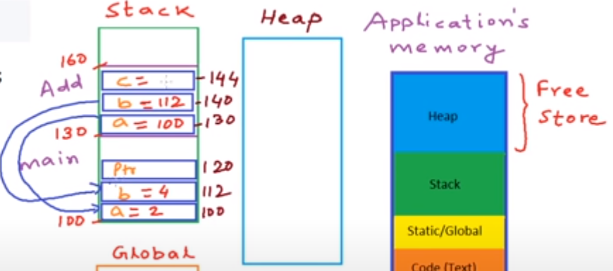
Notes:
Add(Toplanin) icindeki adreseli topladigimzda C 6 olcak
(SHOW MEMORY ADRESSES 112 to b… )

Slide 7
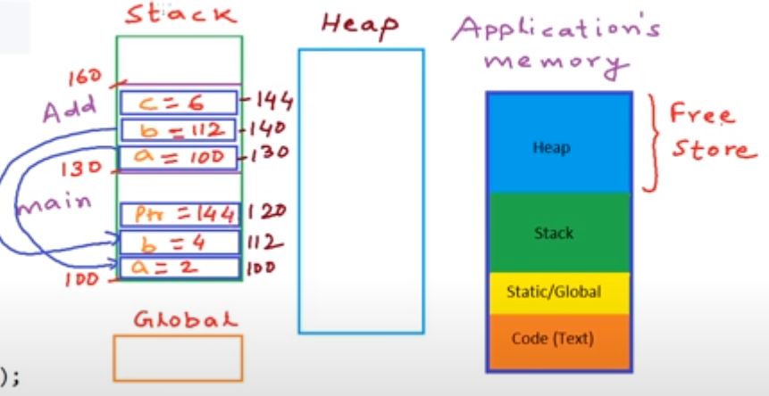
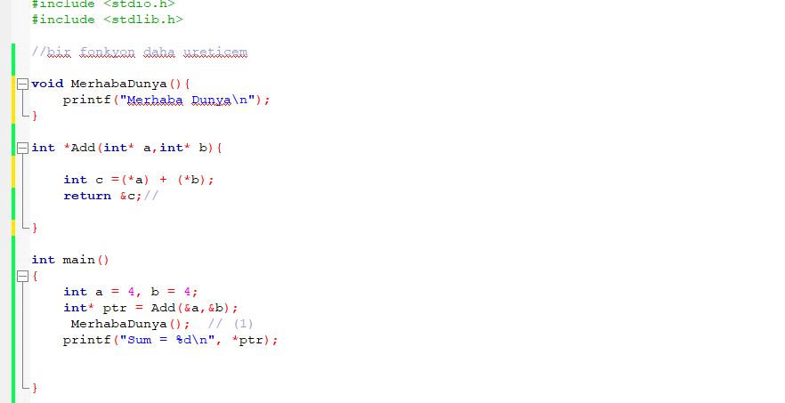
Notes:
Pointerda burda 144 olarak c nin adresini tutuyor olcak

Slide 8
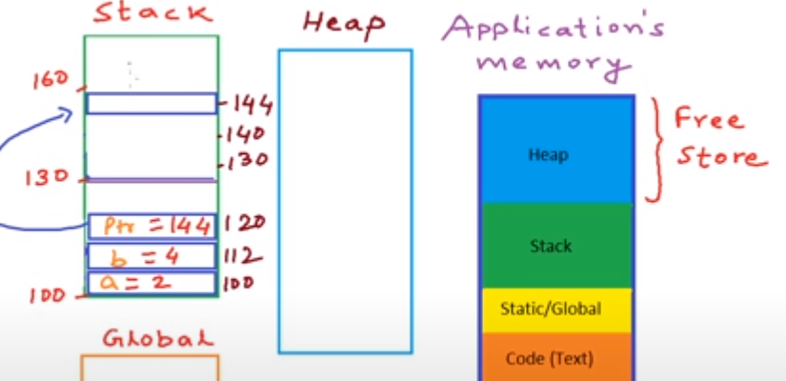
Notes:
Simdi biz ikinci bir fonkyon yada bazen yanlis bir islmle o lokasyonu de-allacote( yani siline biliyor) yani o adres lokasyonlarina baska bir sey yazilirsa \
Yani bu lokasyondaki data artik garanti olmuyor , orda ne olcagi beli degil

Slide 9
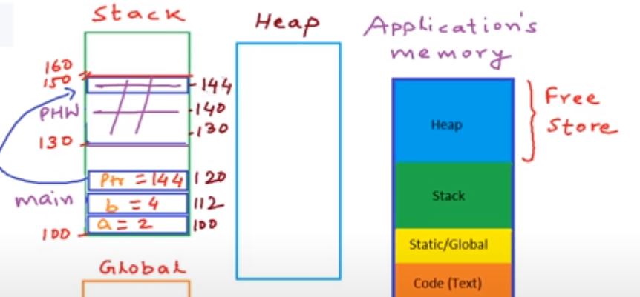
Notes:
Print merhaba dunya yazdiktan sonra aslinda bize o lokasyonun merhaba dunyanin *ptr vermesi lazim ama o rasi yine dealokeoluyor,ve bizebos bir output veriyor.

Slide 10
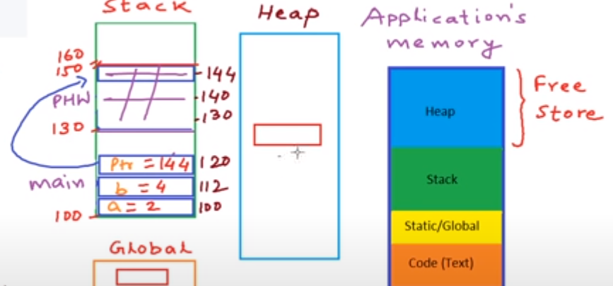
Notes:
Stackde herzaman cagilran fonkyon cagran fonkyonun uzerinde oluyor , cagran fonkyon her zaman hafizada oluyor %100 garantisi var, ama biz fonkyon cagridigimiz an o fonkyon artik silinmis oluyor.
Yani Topla fonksyonunu cagirdimiz an de-allacted oluyor ve orasi bosaliyor ve bir daha giremiyoruz.
Burda problem yasamamizin ana sebebi yukardan asagiya return yapiyrouz , yani stackin ustunden altina, ve silinmesine yol aciyor
Eger di alakasyonu control etmek isiyorsak napcaz , heap yada global varible uretcez,
burda de allkosyonun kontrolu ,
Bizim elimizde oluyor , globalda temeli kaliyor, heaped silbiliyoruz
Simdi malloc kulancaz ,mallocda pointeri addrese geri gonderiyor, ama heapin icinde

Slide 11
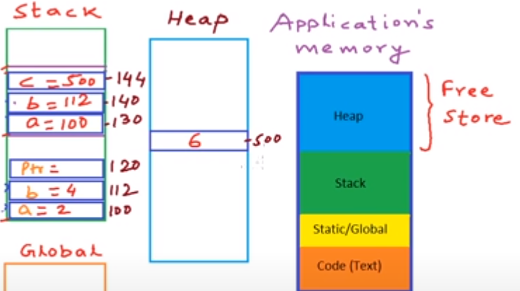
Notes:
Heap uzerinden artik okuya biliyoruz, C atik bu lokasyona bizi gosteriyor. Malloc kulanirken address baska birsey icin kulanmadigizdan emin olamamioz lazim yoksa o adres dsilinir ve de alae olur

